Slide 1
Presentación del trabajo tutelado.
Xico Fernández Lozano
Brais Barboza Ordoñez

Slide 2
Agenda
Introducción
Componentes principales
Acelerómetro
Pantalla de segmentos
Interrupciones

Slide 3
Introducción
El trabajo consiste en realizar una representación de la orientación del microchip mediante la pantalla de segmentos.

Slide 4
Componentes principales

Slide 5
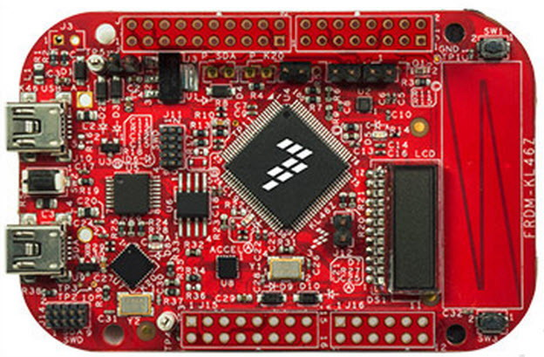
Componentes principales
Acelerómetro
Pantalla de segmentos

Slide 6
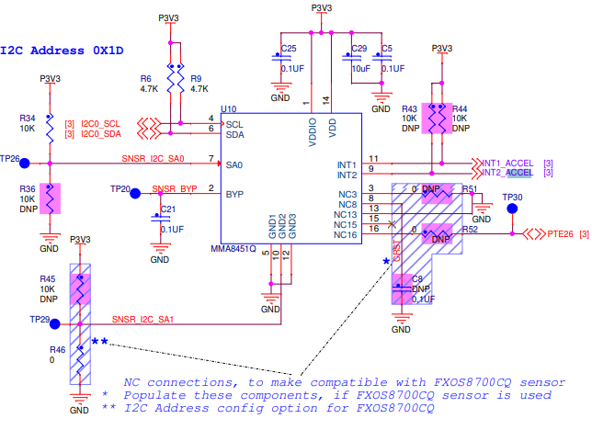
Acelerómetro
Freescale MMA8451Q
Bus I2C y dos señales GPIO
Utiliza la librería I2C

Slide 7
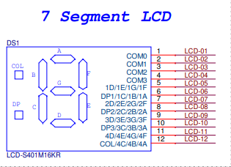
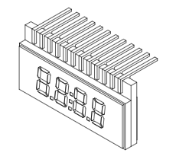
Pantalla de segmentos
Pantalla de segmentos de 4 dígitos.
LUMEX LCD-S401M16KR
Utiliza LCD.c

Slide 8
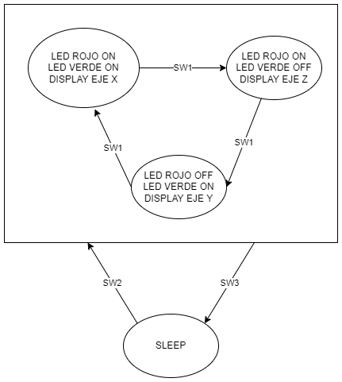
Flujo

Slide 9
Interrupciones
Pulsado de botón
Acelerómetro
Dormir el microchip

Slide 10
Futuras implementaciones
Mostrar el valor del acelerómetro en grados.
Este microcontrolador no divisiones, por lo que se eliminaron los dos últimos bits del valor leído, pudiendo así obtener un valor inferior a 9999 que mostrar en el LCD

Slide 11
Gracias
Xico Fernández Lozano
Brais Barboza Ordoñez
xico.fernancez@udc.es
brais.barboza@udc.es

